Slide 1
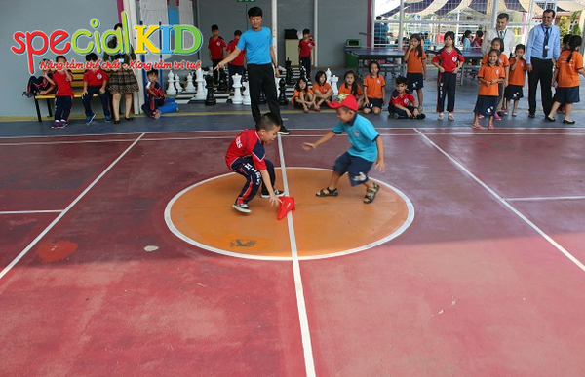
TRÒ CHƠI: CƯỚP CỜ
Luật chơi:
- 2 đội chơi. Mỗi đội 3 người chơi
- Đội nào cướp được cờ là đội chiến thắng

Slide 2




TIẾT 1,2,3 - BÀI 8: TỐC ĐỘ CHUYỂN ĐỘNG
I. KHÁI NIỆM TỐC ĐỘ
II. ĐƠN VỊ ĐO TỐC ĐỘ
III. LUYỆN TẬP

Slide 3
TIẾT 1
I. KHÁI NIỆM TỐC ĐỘ
ST

Slide 4
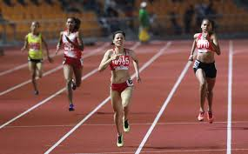
Làm thế nào để nhận biết sự nhanh hay chậm của chuyển động?
Hình ảnh đội điền kinh

Slide 5
TÌM HIỂU: KHÁI NIỆM TỐC ĐỘ
YÊU CẦU: Thảo luận hoàn thành ?1 đến ?5 trong phiếu học tập số 1
THỜI GIAN: 5 phút
HÌNH THỨC: Hoạt động nhóm lớn.

Slide 6
PHIẾU HỌC TẬP SỐ 01
Bảng ghi kết quả cuộc chạy 60m trong tiết thể dục của 3 bạn học sinh:
Cột | 1 | 2 | 3 | 4 | 5
Số TT | Họ và tên Học sinh | Quãng đường chạy S (m) | Thời gian chạy t (s) | Xếp hạng | Quãng đường chạy trong một giây
1 | Nguyễn Anh | 60 | 10
2 | Trần Bình | 60 | 9,5
3 | Lê Cao | 60 | 11
3
6m/s
2
6,31m/s
5
5,45m/s
?1: Làm thế nào để biết ai chạy nhanh ai chạy chậm? Hãy ghi kết quả xếp hạng của từng học sinh vào cột 4.
?2 : Hãy tính quãng đường mỗi học sinh chạy được trong 1 giây rồi ghi kết quả vào cột 5.

Slide 7

?3 Có thể xác định sự nhanh hay chậm chuyển động bằng cách nào?

Slide 8


?4 Nếu quãng đường đi được là m, thời gian đi là giây thì quãng đường đi được trong một đơn vị thời gian có đơn vị là gì?

Slide 9
?5 Thương số s/t đặc trưng cho tính chất nào của chuyển động?

Slide 10
?6. Bạn A chạy 120m hết 35s. Bạn B chạy 140m hết 40s. Ai chạy nhanh hơn?
YÊU CẦU: Thảo luận hoàn thành ?6 trong phiếu học tập số 1
THỜI GIAN: 2 phút
HÌNH THỨC: Hoạt động nhóm đôi.

Slide 11

I. Khái niệm tốc độ:
Thương số s/t đặc trưng cho sự nhanh hay chậm của chuyển động được gọi là tốc độ chuyển động gọi tắt là tốc độ.

TỐC ĐỘ
v = s/t

Slide 12
BT vận dụng: Nhà bạn Mai cách trường 2km. Bạn Mai đi xe đạp từ nhà đến trường trong 15 phút. Tính tốc độ chuyển động của bạn Mai?
YÊU CẦU: làm bài tập trên
THỜI GIAN: 2 phút
HÌNH THỨC: Hoạt động cá nhân

Slide 13
Hướng dẫn tự học ở nhà
- Học bài, làm các bài tập 8.1, 8.2
- Chuẩn bị tiếp phần còn lại của bài học.

Slide 14
TIẾT 2
II. ĐƠN VỊ ĐO TỐC ĐỘ
ST

Slide 15
II. Đơn vị đo tốc độ:
Kết quả trò chơi mang bóng về rổ:
Cột | 1 | 2 | 3 | 4 | 5
Số TT | Họ và tên Học sinh | Quãng đường chạy S (m) | Thời gian chạy t (s) | Xếp hạng | Quãng đường chạy trong một giây
1 | …. | 5 | …
2 | …. | 5 | …
3 | ….. | 5 | …
….
….
….
?1. Đơn vị đo tốc độ ở cột 5 phụ thuộc vào đơn vị ở những cột nào?.
?2 . Hãy tính quãng đường mỗi học sinh chạy được trong 1 giây rồi ghi kết quả vào cột 5.

Slide 16
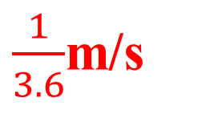
ĐỔI ĐƠN VỊ
1 km/h =
=
1m/s = 3,6km/h.
II. Đơn vị đo tốc độ:
 Trong hệ đo lường chính thức của nước ta, đơn vị đo tốc độ là m/s và km/h.
1m/s = 3,6 km/h.

Slide 17
Bài tập 1: Đổi và trình bầy cách đổi đơn vị sau
a. 1,5 m/s = ……. km/h.
b. 24 m/phút = ……. km/h.
c. 0,36 km/phút = …… m/s.
d. 72 km/h = …… m/s.

Slide 18













Đơn vị của vận tốc phụ thuộc vào đơn đơn vị của những đại lượng nào?
Vận tốc
Quãng đường
Thời gian

Slide 19




Công thức

Slide 20
Hướng dẫn tự học ở nhà
- Học bài, làm các bài tập 8.4, 8.7, 8.10
- Hệ thống kiến thức đã học bằng sơ đồ tư duy. Sưu tầm tốc độ chuyển động của một số loài động vật.
- Chuẩn bị tiếp phần còn lại của bài học.

Slide 21
TIẾT 3: Luyện tập
ST

Slide 22


Ví dụ
Một bạn nhà ở cách trường km đi học bằng xe đạp xuất phát từ nhà lúc 6h45min đến trường lúc 7h15 min. Tính tốc độ của bạn đó ra km/h và m/s. Coi bạn đó đi xe vận tốc không đổi?.
Tóm tắt
S= 5km; t = 7h 15 min – 6h 45 min = 0,5 h.
Tính v = ?
Giải:
Tốc độ đi xe đạp của bạn đó là:
v = s/t = 5/0,5 = 10(km/h) = 2,8(m/s)

Slide 23
? 1
Biết nữ vận động viên Việt Nam đoạt huy chương vàng seagames 2019 chạy 100m hết 11,54s .Tính vận tốc của vận động viên này?
Giải:
Tốc độ của vận động viên:
v = s/t = 100/11,54 = 8,7(m/s).

Slide 24

Bạn A đi bộ từ nhà đến một siêu thị cách nhà 2,4km với vận tốc 4,8km/h. Tính thời gian đi và thời điểm đến siêu thị của bạn đó. BiếtA khởi hành lúc 8 h 30 min.
? 2
Giải:
Thời gian đi từ nhà đến siêu thị là:
t = s/v = 2,4/4,8 = 0,5(h) = 30(min).
Thời điểm đến siêu thị:
8h 30 min + 30 min = 9 h.

Slide 25



?3
Bạn B đi xe đạp từ nhà đến trường với vận tốc 12km/h hết 20min.Tính quãng đườngtừ nhà bạn B đến trường.
Giải
Quãng đường từ nhà bạn B đến trường:
S = v.t = 12.1/3 = 4(km).

Slide 26


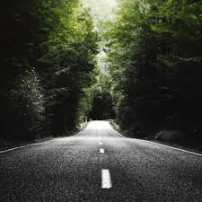
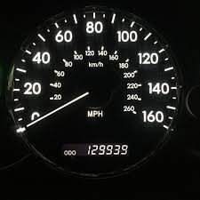
GHI NHỚ:
NỘI DUNG CHÍNH
Khái niệm tốc độ:
Đơn vị đo vận tốc:

Slide 27
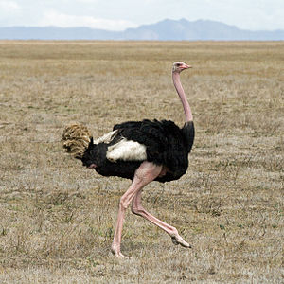
Loài chim chạy nhanh nhất
Đà điểu.
Chúng rất khác biệt về hình thể với cổ, chân dài và có thể chạy với tốc độ lên đến 65 km/giờ (40 dặm/giờ)

Slide 28
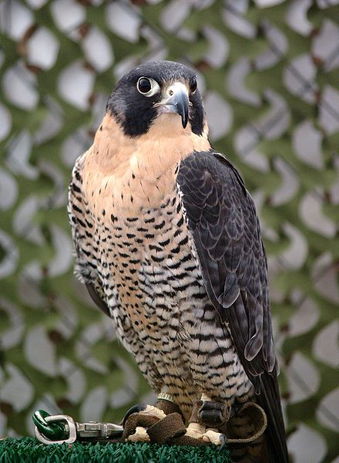
Loài chim bay nhanh nhất
Chim cắt
Với thị lực sắc bén cùng với tốc độ “phóng lao” từ trên không xuống đất với vận tốc 321km/h, khó có con mồi nào có thể sống sót.

Slide 29
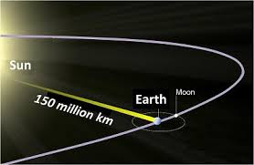
VẬN TỐC NHANH NHẤT HIỆN NAY
Vận tốc ánh sáng là vận tốc tối đa trong vũ trụ. Trong mọi hệ quy chiếu nó đều có chung một giá trị là 299.792.458 m/s hay 1.079.252.849 km/h (300.000.000 m/s).

Slide 30
DẶN DÒ VỀ NHÀ
Học bài, GV hướng dẫn HS dùng thước cuộn đo quãng đường, đồng hồ bấm giây đo thời gian
Trả lời các câu hỏi vào vở
Xem trước bài 9: Đo tốc độ

